Slide 1
Лекция. Построение воронки продаж (B2B, B2C, B2G)

Slide 2
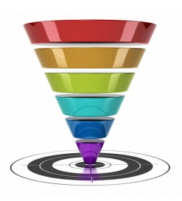
Воронка продаж — визуальная модель
Воронка продаж — визуальная модель, которая описывает путь покупателя от возникновения желания произвести покупку до ее совершения.
Воронка продаж наглядно отражает этапы процесса продаж от первой точки контакта до заключения сделки.

Slide 3
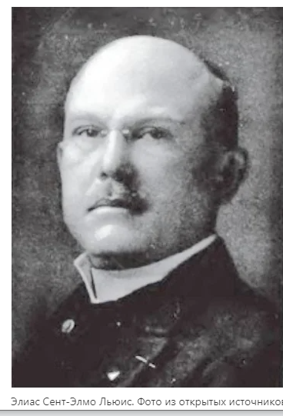
История
Идея воронки продаж появилась в 1898 году.
Автор американский рекламист Элиас Сент-Элмо Льюис.
“Привлекай внимание, вызывай интерес, создавай желание, приводи в действие”.

Slide 4
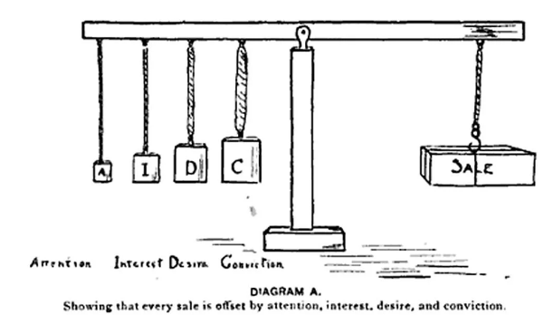
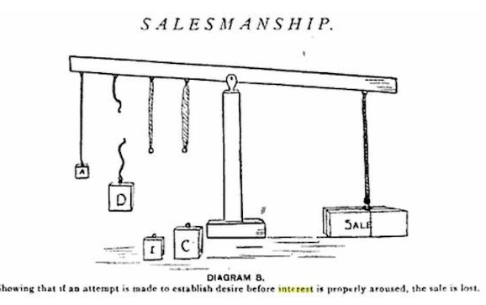
Первые иллюстрации воронки продаж опубликованы Фрэнком Хатчинсоном Дьюксмит в журнале Salesmanship в 1904г.

Slide 5
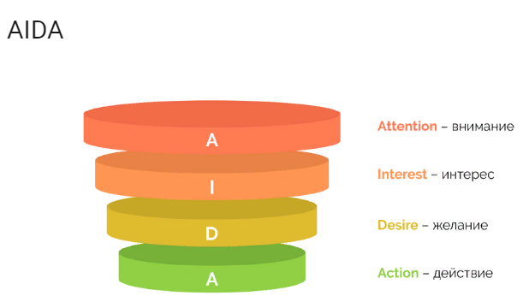
AIDA-модель потребительского поведения
Традиционно воронку продаж выстраивают в соответствии с классической моделью AIDA, которая предполагает четыре основных этапа:
Attention (внимание): ознакомление потребителя с продуктом посредством любого источника информации.
Interest (интерес): появление заинтересованности в товаре, поиск дополнительных сведений.
Desire (желание): возникновение желания купить продукцию.
Action (действие): закрытие сделки, продажа.

Slide 6
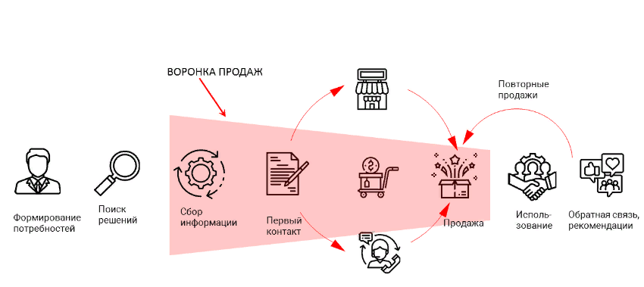
«Дорожная карта клиента»
Если мы вспомним про карту путешествия клиента, то станет понятно, что воронка продаж — лишь часть его пути, которая попадает в фокус компании.

Slide 7
Анализ воронки продаж позволяет определить следующие ключевые моменты:
1. На каких этапах продаж происходит наибольший отток возможных клиентов? Сколько клиентов отсеивается на каждом из этапов? Какая доля клиентов переходит в следующий этап?
2. На каких группах целевой аудитории следует сосредоточить основные усилия?
3. Каким будет значение конверсии при совмещении различных параметров?
4. Сколько нужно привлечь лидов, чтобы получить в итоге необходимое число готовых покупателей?
5. Какие звенья (процессы) в цепи продаж лишние?
6. Какова общая эффективность бизнеса?

Slide 8
Возможности для бизнеса:
Осмысленный контроль процесса продаж: выращивание клиента – управляемое продвижение по воронке, насколько это возможно с учетом проактивности потребителей.
Наглядная демонстрация конверсии по каждому этапу: отслеживание того, как заполняется и опустошается воронка, и определение эффективности канала продвижения.
Возможность прогнозирования: каким образом будет заполнен определенный этап через обозначенное время. На основе прогнозов составляются планы.
Анализ эффективности каждого сотрудника отдела продаж и отдела в целом. Возможность детально разобрать каждую продажу.

Slide 9
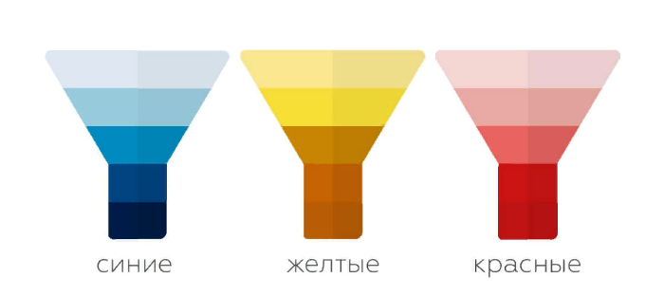
Воронки бывают разные...
Основная задача воронки – организовать работу с потенциальными клиентами на всех этапах взаимодействия

Slide 10
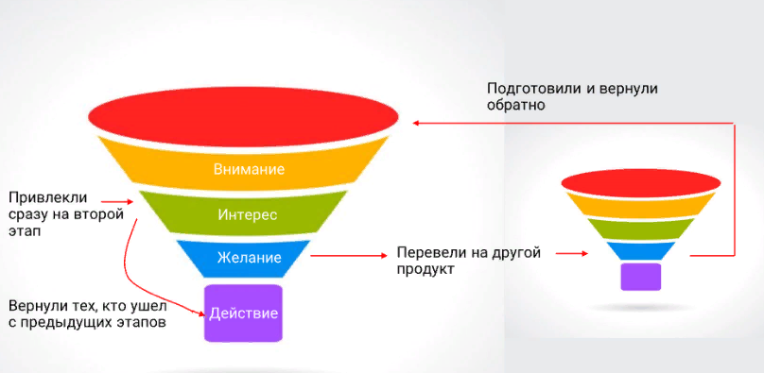
Этапы воронки продаж
Этап — факт совершенного действия!

Slide 11
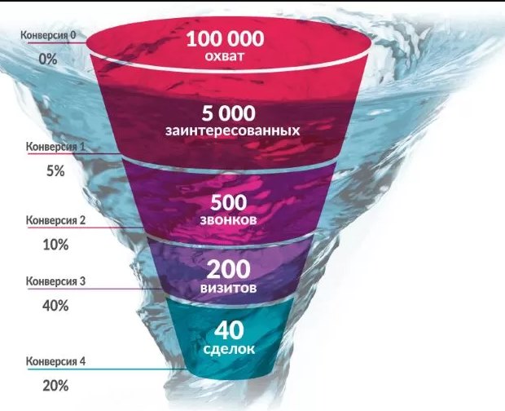
Конверсия
Конверсия воронки продаж - это процентное соотношение потенциальных результатов к фактическим.
Формула конверсии воронки продаж:
(реальные покупатели/потенциальные потребители) *100 %
Конверсия этапов(%) = Число пользователей, которые перешли на следующую ступень воронки продаж / Число пользователей с предыдущей ступени * 100%

Slide 12
Расчет конверсии
Пример
Фирма в ходе рекламной кампании привлекла внимание 5 000 пользователей (Ӏ этап).
Из них 2000 человек кликнули по ссылке, и перешли на сайт продавца (ӀӀ этап).
За анализируемый период 500 человек положило товар в покупательскую корзину (ӀӀӀ этап).
Покупку совершило всего 200 человек (VӀ этап).
Ӏ этап – 2000/5000*100%=40%
ӀӀ этап – 500/2000*100%=25%
ӀӀӀ этап – 200/500*100%=40%
Общий уровень конверсии – 200/5000*100%=4%

Slide 13
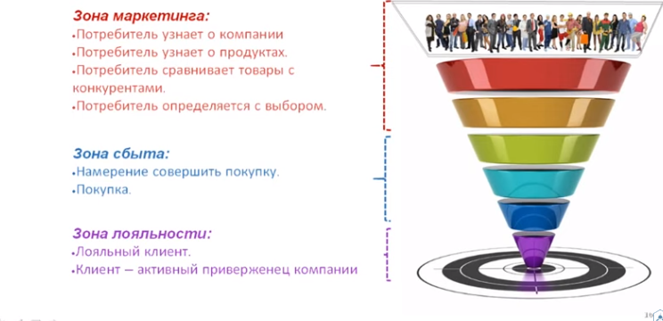
Функциональные зоны воронки продаж

Slide 14
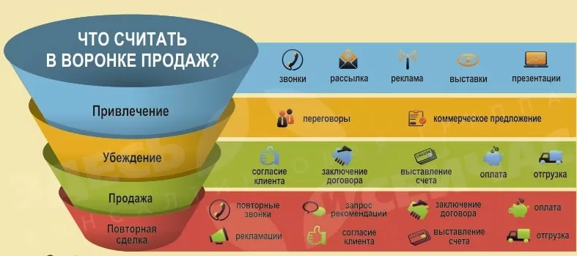

Slide 15
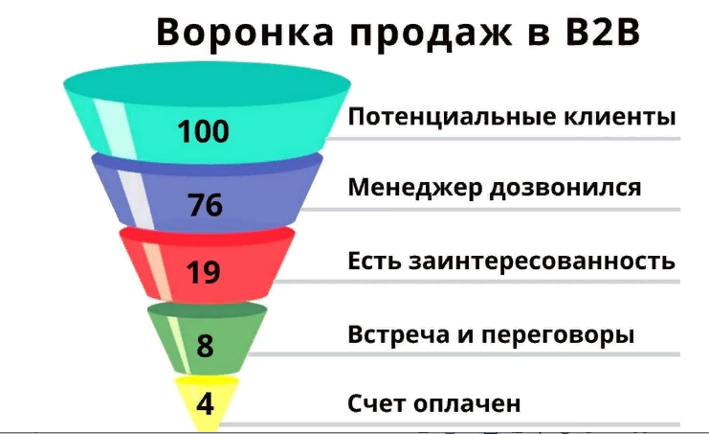
Воронка продаж B2B
Совершение холодных звонков (узнавание о предложении);
Презентация продукта (определение с выбором);
Отправка коммерческого предложения (намерение о приобретении);
Подписание договора и выставление счета (заключение сделки);
Оплата (намерение произвести оплату);
Отгрузка товара (получение продукта);
Повторная покупка;
Совершение покупок на постоянной основе.

Slide 16
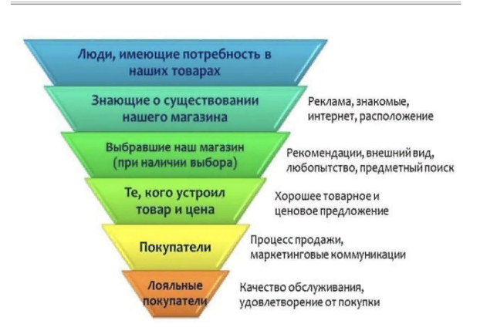
Воронка продаж B2C
Клиент увидел рекламу (узнавание о предложении);
Зашел в магазин (определение с выбором);
Примерил вещь (намерение о приобретении);
Принял решение ее приобрести (заключение сделки);
Заплатил за нее (намерение произвести оплату);
Получил/начал использовать (получение продукта);
Вернулся за ещё одной покупкой (повторная покупка);
Стал постоянным покупателем (совершение покупок на постоянной основе).

Slide 17
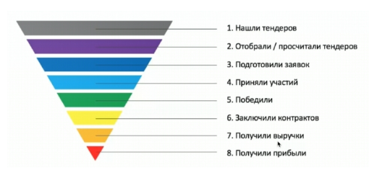
Воронка продаж B2G

Slide 18
Тендерная конверсия
Тендерная конверсия — это показатель того, сколько раз вы поучаствовали в закупках и сколько раз победили (выражается в процентах).
К= (КП/КТ)*100%,
Где:К – конверсия,КП – количество побед,КТ – количество тендеров, в которых было принято участие.
Разберем на примере. Допустим, вы подали заявки на 10 закупок, а выиграли только 3. Конверсия составляет 30% — и это нормально. В тендерных продажах конверсия 20-40% является хорошим показателем. Если ниже, то нужно проанализировать и докрутить недоработки.

Slide 19
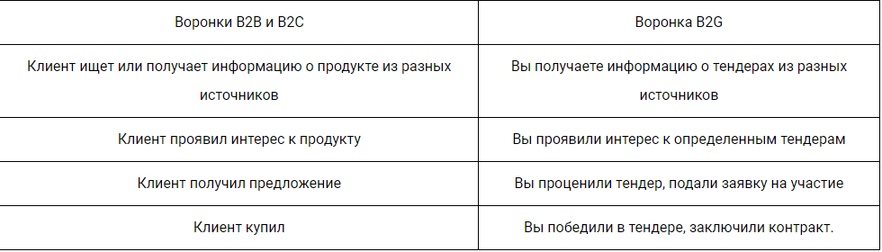

Slide 20
Воронка продаж B2G
B2G продажи – это процесс реализации товаров и услуг предприятиями, клиентом которых выступают государственные учреждения.
Ключевой инструмент взаимоотношений b2g — система закупок(тендеров).
Покупателями в b2g являются любые государственные клиенты:
Образовательные учреждения: школы, вузы, детские сады, ясли.
Объекты здравоохранения: больницы, поликлиники, санатории, травмпункты.
Правоохранительные органы: армия, полиция, судебные инстанции.
Органы государственной и муниципальной власти.
Научные и культурные организации: библиотеки, научные и исследовательские центры, академии, театры.

